Slide 2
О KAZCHEM
КАС 28-30-32
КАС + S / КАС+PKS
Сульфат Аммония 21:24
Карбамид N 46,2
Аммиачная селитра N 34,4
Аммофос NP 10:46
Аммофос NP 12:52
Диаммонийфосфат NP 18:46
Сульфоаммофос NP (S) 20:20 (14)
Сульфоаммофос NP(S) 16:20(12)
Аммофос NP 10:33
Диаммофоска NPK (S) 10:26:26 (2)
NPK (S) 15:15:15 (10)
Калий хлористый 60
Водорастворимые удобрения
Общая схема применения удобрений
Результаты полевого опыта KAZCHEM
План питания
Наши услуги
4
6
7
8
9
10
11
12
13
14
15
16
17
18
19
20
21
22
23
31

Slide 3
Дорогие друзья!
Если у вас в руках оказался наш каталог, значит вы уже находитесь на верном пути к построению эффективного земледелия. Поэтому в самом начале, позвольте от себя лично и от лица всего коллектива «UZMINCHEM» выразить Вам благодарность за восстановление и сохранение и плодородие почвы.
«UZMINCHEM» официальный торговый дом завода КАЗФОСФАТ. Основан 18 марта 2022года, молодая компания, достигшая за год серьёзных результатов. Сегодня «UZMINCHEM» это компания, оказывающая своим заказчикам комплекс услуг от подбора удобрений до отгрузки продукции непосредственно до регионов фермеров по всему Узбекистану.
Работая с нами, вы получаете такие преимущества как: оригинальность товара, доступность услуг, оперативность предоставления услуг и высокий уровень качества обслуживания.
Убежден, что в лице компании «UZMINCHEM» вы обретете надежного партнера для реализации намеченных целей по повышению. Качества сельскохозяйственной продукции.
Глава Представительства TOO «КАЗФОСФАТ» в Узбекистане.
Халикбаев Улугбек

Slide 4
О UZMINCHEM
UZMINCHEM – международная торгово-производственная компания для обеспечения фермеров в Узбекистане высококачественными минеральными удобрениями.
На сегодняшний день компания предлагает рынку основные виды азотных, фосфорных и калийных удобрений, как собственного производства, так и ведущих производителей России, Европы и Казахстана таких как: Фосагро, Еврохим, Уралхим, Куйбышев Азот, Yara и др.
В продуктовую линейку компании входят инновационные продукты, разработанные с учетом последних тенденций развития мирового рынка минеральных удобрений.
Для удобства фермеров, минеральные удобрения «UZMINCHEM» доступны к заказу и отгрузке в любое время года по всему Узбекистану.

Slide 5
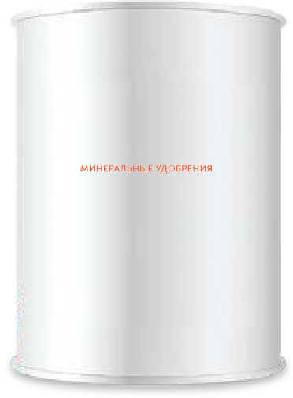
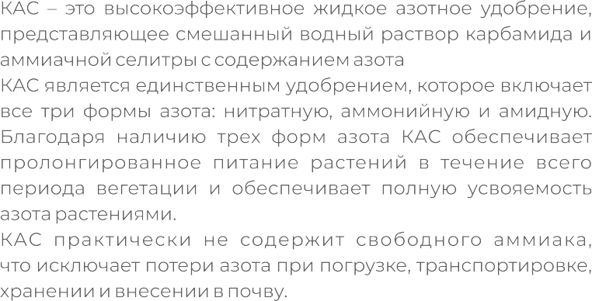
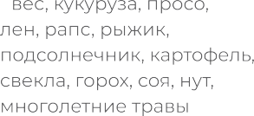
КАС 28-30-32%
28-30-32%.
NH
28-30-32% 15,8-16,2%
NO
7,9-8,1%
NH
7,9-8,1%
Для всех культур - пшеница, ячмень, о
Основное внесение, до посева, по листу

Slide 6
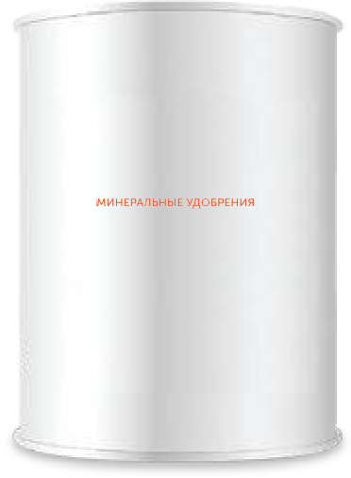
КАС + S
КАС + S – это комбинация карбамидно-аммиачной смеси с водорастворимым серосодержащим удобрением. В его составе присутствуют три формы азота – это нитратная, амидная и аммонийная, благодаря которым растения обеспечиваются пролонгированным и равномерным поступлением азота, а также сульфат серы - усвояемая форма для культур. Данный состав незаменим для культур, активно потребляющих серу таких как кукурузы, зерновых, масличных и других технических культур.
Сера — основной фактор формирования качественного растительного белка. Азот и сера максимально усваиваются растениями, обеспечивая равномерное питание и сбалансированное развитие культуры. Каждый килограмм серы, недополученный растениями, – это потенциальная причина потери азота. 1 кг серы помогает культуре усваивать до 15 кг азота.
Нормы внесения удобрения КАС +S устанавливаются путем проведения агрохимических анализов почвы, биологических особенностей культур.
Работы по внесению КАС+S желательно выполнять ранним утром, вечером или в прохладные пасмурные дни. Нельзя проводить опрыскивание в жаркую солнечную погоду, чтобы не обжечь листья.
+S
NH₂ NO₃
24% 11,9-12,1% 5,9-6,1%
NH₄
5,9-6,1%
P
K
S
SO ₄
2%
КАС+PKS
КАС+PKS – карбамидно-аммиачная смесь с добавлением фосфора, калия и серы.
Фосфор входит в состав сложных белков, нуклеиновых кислот, витаминов, ферментов и других биологических активных веществ. Также фосфор участвует в обмене веществ, делении клеток, в энергетическом обмене растительных клеток и в росте корневой системы.
Калий - помогает регулировать водный баланс растений через корни и функционирование устьиц листа. Также способствует накоплению крахмала и сахара в плодах. Повышает устойчивость растений к климатическим условиям - повышенным и пониженным температурам. Значительно повышается иммунитет к болезням и вредителям растений.
Сера - является составной частью аминокислот (цистин, цистеин и метионин). Белки и протеины растения содержат 90% серы, которая находится в растении. При недостатке серы у бобовых культур уменьшается количество клубеньков на корнях, снижается интенсивность фиксации азота атмосферы.
+PKS
NH₂ NO₃ NH₄
26% 12,9-13,1% 6,4-6,6% 6,4-6,6%
P
1%
K
0,6%
S
1,5%
SO ₄
Решает проблему дефицита серного питания сельскохозяйственных культур
Высокая эффективность в период низкого содержания влаги в почве
Возможность комбинации со средствами защиты растений и с регуляторами роста
Увеличение устойчивости к болезням и повреждениям вредителями
Увеличивается поглотительная способность корневой системы растений
7

Slide 7
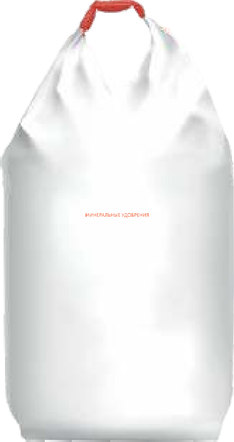
Г
Для всех культур - п
Основное внесение, до и с посевом
8

Slide 8
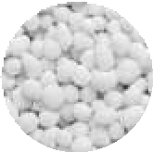
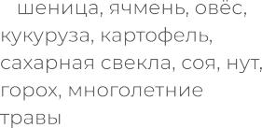
п р о ц е с с а н и т р и ф и к а ц и и
pH
8,0-10,0
Укрепляет иммунитет растений
Для всех культур - п
9

Slide 9
Концентрированное гранулированное азотное удобрение для обеспечения сельскохозяйственных растений азотом в ранне весенний период, активного роста и развития зелёной массы растений. Содержит в своём составе аммонийный и нитратный азот в равных количествах, является универсальным и высокоэффективным минеральным удобрением. П р и д л и т е л ь н о м п р и м е н е н и и о к а з ы в а е т подкисляющее действие на почву.
pH
5,0-5,5
Равномерные всходы
Для всех культур - пшеница, ячмень, кукуруза, нут, соя, многолетние травы, картофель, сахарная свекла, лен, подсолнечник
Осенью для озимых культур
10

Slide 10
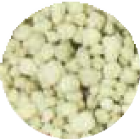
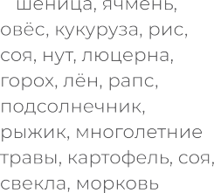
ф
pH
5,0-6,0
Для всех культур - п
,
основное внесение
11

Slide 11
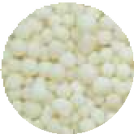
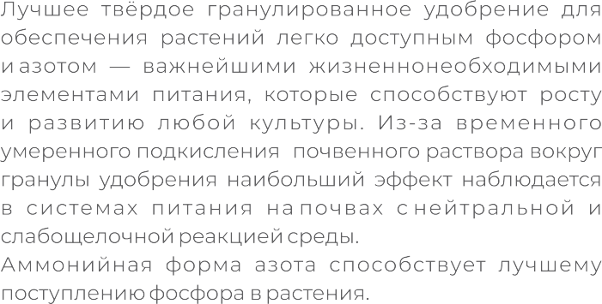
pH
5,0-6,0
Увеличение срока хранения
Для всех культур - п
,
при посеве, основное внесение
12

Slide 12
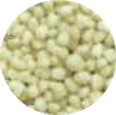
Высококонцентрированное
pH
6,0-7,2
Повышает устойчивость к полеганию
Для всех культур - п
,
основное внесение
13

Slide 13
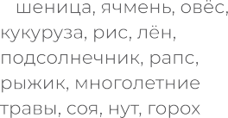
Сульфоаммофос содержит повышенное количество азота в аммонийной форме, благодаря чему он слабо вымывается из почвы и способствует более интенсивному поглощению фосфат ионов корнями растений, а также и в нитратной, благодаря чему быстро усваивается культурами. Сера представлена в сульфатной форме, которая легко доступна для растений. Марка отлично подходит при весеннем внесении для культур, нуждающихся в сере: она способствует активному росту растений, повышает их иммунитет и жизнеспособность. Также она улучшает качество конечного продукта, содержание белка в зерновых культурах, масличность семян подсолнечника, рапса. Идеальное стартовое удобрение для кукурузы.
pH
6,0-7,2
Для всех культур - п
14

Slide 14
Комплексные
СУЛЬФОАММОФОС NP(S) 16:20(12)
Сульфоаммофос это комплексное трёхкомпонентное удобрение, содержащее азот (16), фосфор (20) и серу (12). Высокое содержание серы делает данную марку незаменимой для масличных культур так как сера способствует накоплению масла в семенах. Серное питание также важно и для зерновых, сера способствует накоплению белка в зерне. Увеличивает продуктивность культур, способствует здоровому росту и развитию растений, повышает их жизнеспособность, увеличивает срок хранения продукции. Удобрение следует применять при выращивании культур наиболее чувствительных к недостатку серы (зерновые, масличные и зернобобовые культуры)
в. раств.,
% от общ.
ц. раств.,
% от общ.
pH
5,4
Cu
16 % 90%
95% 20%
12%
0,1-0,3%
Принимает активное участие в формировании корневой системы
Способствует увеличению процентного содержания клейковины на зерновых культурах, содержания масла на масличных
Повышает продуктивность культур
Обладает наибольшей растворимостью по сравнению с другими фосфорными удобрениями
Все культуры
До посева, с посевом
15

Slide 15
АММОФОС NP 10:33
Аммофос – это азотно - фосфорное удобрение, содержащее азот (10), фосфор (33). Фоcфор выступает о д н и м и з о с н о в н ы х э л е м е н т о в п и т а н и я сельскохозяйственных культур. Аммофос применяют как основное удобрение, а также в предпосевное внесение под различные сельскохозяйственные культуры во всех почвенно-климатических зонах. Своевременное внесение аммофоса способствует улучшению прочности стеблей, устойчивости культур к х о л о д а м и к з а с у х е , у с к о р е н и ю п р о ц е с с а формирования и созревания культуры, повышает качественные характеристики продукции.
Нехватка макроэлементов в период формирования репродуктивных органов тормозит развитие и задерживает созревание растений, вызывает снижение урожая и ухудшение качества продукции.
10%
P
33%
pH
6,0-7,2
Способствует прочностью стеблей
Ускорению процесса формирования и созревания культуры
Устойчивость культур к холодам и засухе
Повышает качественные характеристики продукции
Все культуры
Основное внесение, до посева, с посевом
Пшеница
16

Slide 16
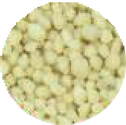
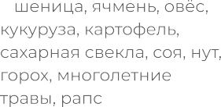
Обеспечивает стартовую дозу азота и полностью покрывает потребность культур в фосфоре и калии. В составе удобрения собраны основные питательные макроэлементы. Вносится под технические культуры (картофель, сахарную свеклу, подсолнечник) и подзерновые (озимые пшеницу и ячмень).
pH
6,0-7,2
Стимулирует рост вегетативной массы
Укрепляем иммунитет растений
Стимулирует рост корневой системы
К
Повышает качество продукции
Увеличивает срок хранения
Для всех культур - п
17

Slide 17
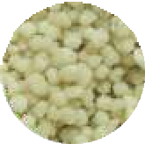
NPK(S) 15:15:15 (10)
NPK(S) 15:15:15 (10)
pH
10% 6,0-7,2
Интенсивное накопление клейковины, белка на зерновых, сахара в плодах и корнеплодах, увеличение выхода масла на масличных культурах
Для всех культур - п
,
основное внесение
18

Slide 18
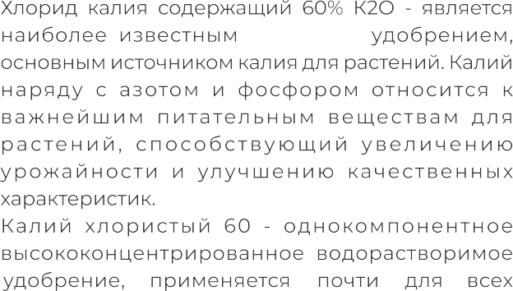
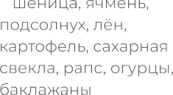
калийным
Для всех культур - п
Основное внесени
19

Slide 19
ВРУ
ВОДОРАСТВОРИМЫЕ УДОБРЕНИЯ
Листовая подкормка эффективно корректирует дефицит макро и микроэлементов в с.х. культурах, и стимулирует рост и развитие в течение вегетационного периода. Она предусматривает распыление раствора с удобрениями непосредственно на листья растения.
Листовая подкормка снабжает растения питательными элементами, необходимыми для нормального
развития культур, в тех случаях, когда нарушены процессы их усвоения корневой системой. Питательные элементы поглощаются через листья гораздо быстрее, чем через корневую систему, распыление удобрений на листья растений является предпочтительным методом в тех случаях, когда следует быстро компенсировать недостаток элементов питания.
 | N | Nh4 | No4 | Nh2 | P2O5 | K2O | Mg | MgO | S | SО3 | Cu | Fe | Mn | Zn | В | Мо | Са
FOLICARE 10-5-40 | 10% | 0% | 9.4% | 0.2% | 5% | 40% | 1% | 1.5% | 4,0% | 10,2% | 0,10% | 0,2% | 0,1% | 0,20% | 0,02% | 0,01%
FOLICARE 18-18-18 | 18% | 4.8% | 5.3% | 7.8% | 18% | 18% | 2% | 2,9% | 2,9% | 7,3% | 0,1% | 0,2% | 0,1% | 0,02% | 0.02% | 0,01%
FOLICARE 12-46-8 | 12% | 7.5% | 0% | 5% | 46% | 8% | 1% | 1,4% | 2,1% | 5,3% | 0,1% | 0,2% | 0,1% | 0,02% | 0,02% | 0,01%
Yara vita Bortrac | 4.7% |  |  |  |  |  |  |  |  |  |  |  |  |  | 10,90%
Yara VitaZintrac | 1% |  |  |  |  |  |  |  |  |  |  |  |  | 40,0%
Yara liva Calcinit | 15% | 1,10% | 14%
Yara Vita Rexolin ABC |  |  |  |  |  | 12% |  | 5% | 9% |  | 1,5% | 4,0% | 4,0% | 1,50% | 0,50% | 0% | 26,50%
YaraMila NPK 7-20-28 | 7% | 6.1% | 0.9% |  | 20% | 28% |  | 2% |  | 7.5% |  | 0.1% | 0.03% |  | 0.02%
YaraVita Gramitrel | 3,90% |  |  |  |  |  | 9,10% | 15,20% |  |  | 3,00% |  | 9,10% | 4,90% |  |  | 1%
Yara vita Hydromag | 4,60% |  |  |  |  |  | 19,90% | 33,10%
YaraVita Kombiphos |  |  |  |  | 29,70% | 5,10% |  | 4,50% |  |  |  |  | 0,70% | 0,30%
YaraVita Brassitrel |  |  |  |  |  |  | 5% | 8.5% | 11.5% | 28.75% |  |  | 7% |  | 8% | 0.4%
Сульфат калия |  |  |  |  |  | 53% |  |  | 18%
Монокалий фосфат |  |  |  |  | 52% | 34%
Моноаммоний фосфат | 12% |  |  |  | 61%
YaraMila NPK 16-27-7 | 16% |  |  |  | 21% | 7% |  |  |  | 5% |  |  |  | 0,1%
YaraTera Krista MgS |  |  |  |  |  |  | 9,6% | 16% | 13% | 32%
YaraTera Krista MAG | 11% |  | 11% |  |  |  | 9% | 15%
YaraTera Krista MKP |  |  |  |  | 52% | 34%
Не смывается дождем за счет прилипателей. В составе удобрений содержится стабилизатор для сохранения равномерности раствора в течение длительного времени
Маленький размер частиц элементов обеспечивает мгновенное впитывание растением
Особые формулянты и адъюванты для наилучшего распределения по листовой поверхности и проникновения в лист
Стимулирует рост и развитие растений Снижает стресс
Равномерное распределение по листу за счет смачивателей исключает ожоги растения
Повышается урожайность
Удобрения не слеживаются, хорошо хранятся, удобны в применении
Улучшает товарный вид и вкусовые качества продукции
Производится из высококачественного сырья, не содержат тяжелых металлов
Высокая обеспеченность сельхоз культур микроэлементами в течение 60-90 дней.
Все культуры
Основное внесение, до посева, по листу
20

Slide 20
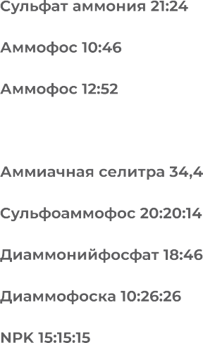
КАС 28-30-32 |  |  |  |  |  | 7.0-8.0
 |  |  |  |  |  | 6.0
 |  |  |  |  |  | 6.0
Аммофос 10:33 | 10 | 33 |  |  |  | 6.0-7.2 | + | +
 |  |  |  |  |  | 5.0-5.5
(10)
Сульфоаммофос 16:20:12 | 16 | 20 |  | 12 | 0.1-0.3 | 5.4
21

Slide 21
РЕЗУЛЬТАТЫ ПОЛЕВОГО ОПЫТА UZMINCHEM
22

Slide 22
КАС 150-200 кг/га
КАС 150-200 кг/га
23

Slide 23
24

Slide 24
25

Slide 25
26

Slide 26
Yara Vita Rexolin ABC 100-150 г/т
Folicare 12-46-8
2-4 кг/га
Yara Vita Rexolin ABC 100-150 г/т
Yara Vita Gram
itrel 1-2 л/га
Yara Vita Rexolin ABC 100-150 г/т
Yara Mila NPKS 100-200 кг/га
Yara Vita Bortrac 1 л/га
Обработка семян
Yara Vita Rexolin ABC 100-150 г/т
Yara Vita Brassitrel 1-2 кг/га
Yara Vita Rexolin ABC 100-150 г/т
Yara Mila NPKS 100-200 кг/га
Folicare 18-18-18 2-4 кг/га
Yara Vita Rexolin ABC 100-150 г/т
Folicare 12-46-8
2-4 кг/га
Обработка семян
27

Slide 27
Yara Mila NPKS 200-300 кг/га
Yara Vita Bortrac 2 л/га
Yara Mila NPKS 200-300 кг/га
Folicare 10-5-40
3 кг/га
Yara Mila NPKS 100 кг/га
Yara Vita Bortrac 2 л/га
Folicare 12-46-8 3 кг/га
Folicare 18-18-18 3 кг/га
28

Slide 28
Yara Vita Rexolin ABC 100-150 г/т
Yara Mila NPKS 100-200 кг/га
Yara Vita Brassitrel 1-2 кг/га
Yara Vita Rexolin ABC 100-150 г/т
Yara Vita Bortrac 2 л/га
Yara Vita Rexolin ABC 100-150 г/т
Folicare 12-46-8
3 кг/га
Обработка семян
Yara Vita Rexolin ABC 100-150 г/т
Yara Vita Zintrac 1 л/га
Yara Vita Rexolin ABC 100-150 г/т
Yara Mila NPKS 100-300 кг/га
Folicare 10-5-40
2-4 кг/га
Yara Vita Rexolin ABC 100-150 г/т
Yara Vita Hydromag 2-4 л/га
Обработка семян
29

Slide 29
Yara Vita Rexolin ABC 100-150 г/т
Folicare 10-5-40
2-4 кг/га
Yara Vita Rexolin ABC 100-150 г/т
Yara Mila NPKS 100-300 кг/га
Yara Vita Rexolin ABC 100-150 г/т
Yara Vita Zintrac 1 л/га
30

Slide 30
Анализ схем совооборота
Специальное производство КАС с добавлением микроэлементов
Подбор удобрений для ваших почвенно-климатических условий
Внутрипочвенное внесение КАС
Расчет доз миниральных удобрений, сроков и способов внесения
Аренда и продажа мягких резервуаров для хранения жидких удобрений
31

Slide 31
100060, город Ташкент, Мирабадский район улица Истикбол,34 «ARASH» бизнес центр
+99899 905-70-00
www.uzminchem.uz

